Slide 1
Od wymagania do oceniania.
Formułowanie i dostosowanie wymagań edukacyjnych.
Alicja Kapcia

Slide 2
Jeśli stosowany system oceniania nie pomaga uczniowi się uczyć, zaś nauczycielowi prawidłowo planować procesu nauczania, to znaczy, że nie jest on właściwy.
Danuta Sterna
Zobacz: https://www.edunews.pl/system-edukacji/szkoly/4432-czemu-sluzy-ocenianie-w-szkole [dostęp: 16.08.2024 r.]

Slide 3
Podstawy prawne
Ustawa z dnia 14 grudnia 2016 r. Prawo oświatowe
(Dz. U. z 2025 r. poz. 1043)
Ustawa z dnia 7 września 1991 r. o systemie oświaty
(Dz. U. z 2025 r. poz. 881)
Ustawa z dnia 26 stycznia 1982 r. Karta Nauczyciela
(Dz. U. z 2024 r. poz. 986 i 1871 oraz z 2025 r. poz. 620)

Slide 4
Podstawy prawne
Ustawa Karta Nauczyciela
Ustawa Prawo Oświatowe
Art. 1. System oświaty zapewnia
w szczególności:
5) dostosowanie treści, metod
i organizacji nauczania do możliwości psychofizycznych uczniów, a także możliwość korzystania z pomocy psychologiczno-pedagogicznej
i specjalnych form pracy dydaktycznej
Art. 6. Nauczyciel obowiązany jest:
2) wspierać każdego ucznia w jego rozwoju;

Slide 5
Ustawa o Systemie Oświaty
Art. 44b
6. Ocenianie wewnątrzszkolne obejmuje:
1) formułowanie przez nauczycieli wymagań edukacyjnych niezbędnych do otrzymania przez ucznia poszczególnych śródrocznych
i rocznych ocen klasyfikacyjnych z obowiązkowych i dodatkowych zajęć edukacyjnych oraz zajęć, o których mowa w przepisach wydanych na podstawie art. 13 ust. 3;
2) ustalanie kryteriów oceniania zachowania;

Slide 6
Ustawa o systemie oświaty
Rozdział 3a Art.44b
8. Nauczyciele na początku każdego roku szkolnego informują uczniów oraz ich rodziców, a w szkole policealnej – uczniów, o:
wymaganiach edukacyjnych niezbędnych do otrzymania przez ucznia poszczególnych śródrocznych i rocznych,
a w szkole policealnej – semestralnych, ocen klasyfikacyjnych
z zajęć edukacyjnych, wynikających z realizowanego przez siebie programu nauczania;
sposobach sprawdzania osiągnięć edukacyjnych uczniów;
warunkach i trybie otrzymania wyższej niż przewidywana rocznej, a w szkole policealnej – semestralnej, oceny klasyfikacyjnej z zajęć edukacyjnych.

Slide 7
Cele kształcenia
Podstawa programowa czy
Program?
Zamierzone właściwości uczniów wyrażające się opanowaniem przez nich określonych czynności.
Świadomie założone efekty kształcenia.
Formułowanie celów służy zarówno doborowi
metod i treści nauczania, jak i (przede wszystkim) egzekwowaniu wiedzy i umiejętności.
Program nauczania – opis sposobu realizacji celów
i zadań ustalonych
w podstawie programowej lub innych zadań wspomagających realizację tych celów.

Slide 8
Od czego zacząć?
Podręczniki, zbiory zadań, materiały edukacyjne
Program nauczania
Podstawa programowa
ROZPORZĄ-DZENIE MEN

Slide 9
Podstawa programowa
Rozporządzenie MEiN
Program nauczania
Program własny lub innego autora/zmodyfikowany
Wymagania edukacyjne
Opracowują nauczyciele

Slide 10
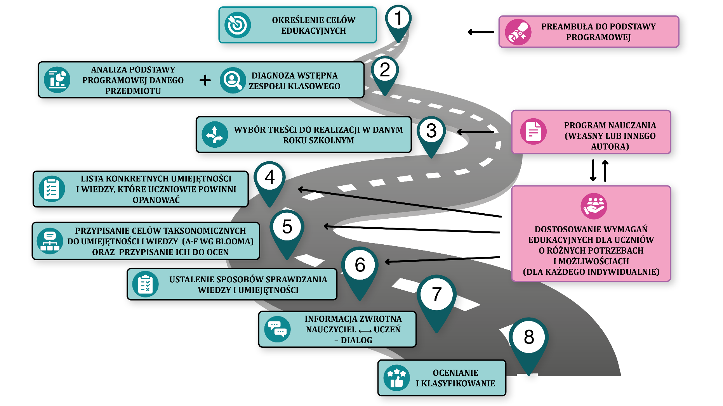

Slide 11
Taksonomia celów wg Niemierki
Poziom wiadomości:
Zapamiętanie wiadomości (A) oznacza gotowość ucznia do przypomnienia sobie pewnych terminów, faktów, praw i teorii naukowych, zasad działania. Wiąże się to z elementarnym poziomem rozumienia wiadomości: uczeń nie powinien ich mylić ze sobą i zniekształcać.
Czasowniki używane przy określaniu celów tej kategorii, to: wymienić elementy, podać, określić, zdefiniować, zidentyfikować, wyliczyć.
Zrozumienie wiadomości (B) oznacza, że uczeń potrafi przedstawić je w innej formie, niż je zapamiętał, uporządkować i streścić, uczynić podstawą prostego wnioskowania.
Czasowniki używane przy określaniu celów tej kategorii, to: wyjaśnić, scharakteryzować, streścić, rozpoznać, rozróżnić, uzasadnić, zilustrować.

Slide 12
Taksonomia celów wg Niemierki
Poziom umiejętności:
Stosowanie wiadomości w sytuacjach typowych (C) oznacza opanowanie przez ucznia umiejętności praktycznego posługiwania się wiadomościami według podanych mu uprzednio wzorów. Cel, do którego wiadomości mają być stosowane, nie powinien być bardzo odległy od celów osiąganych w toku ćwiczeń szkolnych.
Czasowniki używane przy określaniu celów tej kategorii, to: wykonać, rozwiązać, zastosować, skonstruować, porównać, określić, narysować, sklasyfikować, zmierzyć, połączyć, zaprojektować, wybrać sposób, wykreślić.
Stosowanie wiadomości w sytuacjach problemowych (D) oznacza opanowanie przez ucznia umiejętności formułowania i rozwiązywania problemów, dokonywania analizy
i syntezy nowych dla niego zjawisk, formułowania planu działania, tworzenia oryginalnych przedmiotów, wartościowania przedmiotów według pewnych kryteriów.
Czasowniki używane przy określaniu celów tej kategorii, to: udowodnić, przewidzieć, wykryć, zanalizować, ocenić, zaplanować, zaproponować, opracować.

Slide 13
Poziomy wymagań wg Niemierki
K - poziom konieczny
P - poziom podstawowy
R - poziom rozszerzający,
D - poziom dopełniający.

Slide 14
Co to jest taksonomia SOLO?
Pięć poziomów złożoności uczenia się
Taksonomia SOLO została zaproponowana przez australijskiego psychologa edukacyjnego Johna B. Biggsa i Kevina Collisa w ich książce:
Evaluating the Quality of Learning: The SOLO Taxonomy
z 1982 roku.
Structure of the Observed Learning Outcome

Slide 15
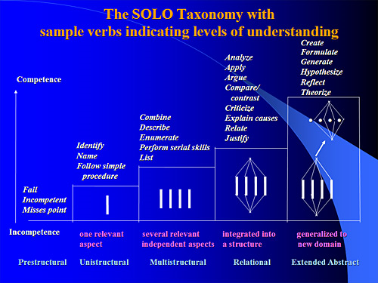
Pięć poziomów taksonomii SOLO

Slide 16
Pięć poziomów taksonomii SOLO
# 1. Poziom prestrukturalny
# 2. Poziom unistrukturalny
# 3. Poziom multistrukturalny
# 4. Poziom relacyjny
# 5. Rozszerzony poziom abstrakcyjny

Slide 17
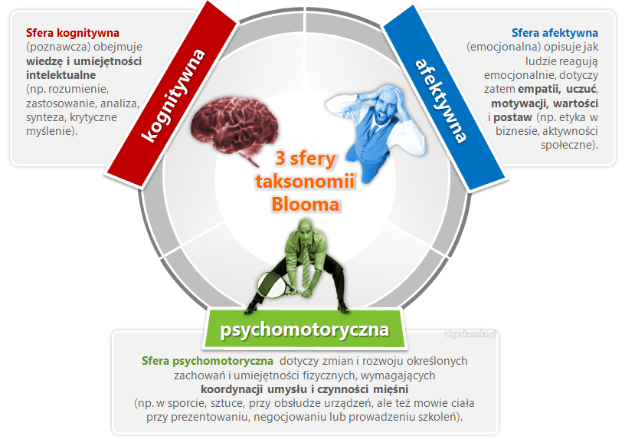

Slide 18
Taksonomia Blooma – sfera kognitywna
Wiedza – kategoria podstawowa, skupiająca się na umiejętności pamiętania i przywoływania z pamięci pojęć, faktów, terminologii, sposobów postępowania, metod i modeli.
Rozumienie – to umiejętność wytłumaczenia i interpretacji znaczenia pojęć, porównywania i wnioskowania na bazie zapamiętanych informacji.
Zastosowanie – koncentruje się na użyciu informacji, ich zastosowaniu do rozwiązania znanych problemów, poprzez wybór rozwiązania z zamkniętej listy.
Analiza – wymaga umiejętności rozpoznania elementów składowych, a także powiązań i relacji między elementami jakiejś struktury, co prowadzi do wnioskowania i rozwiązywania problemów poprzez podanie własnej odpowiedzi.
Synteza – to umiejętność dobrania i zestawienia elementów składowych w nową strukturę, pozwala na tworzenie nowej informacji, nowych odpowiedzi i unikalnych rozwiązań problemów.
Ewaluacja – koncentruje się na ocenianiu i wartościowaniu informacji z uwagi na jakieś kryterium, czy cel, a także tworzenie własnych kryteriów oceny i argumentowaniu.

Slide 19
Taksonomia Blooma – sfera kognitywna
Wiedza: przypomnij, wymień
Rozumienie: wytłumacz, opisz, zilustruj
Stosowanie: wybierz, rozwiąż, zastosuj
Analiza: opisz strukturę i znajdź wzory
Synteza: uogólnij, podsumuj, zaprojektuj
Ewaluacja: sformułuj opinie na podstawie uzasadnionych argumentów

Slide 20
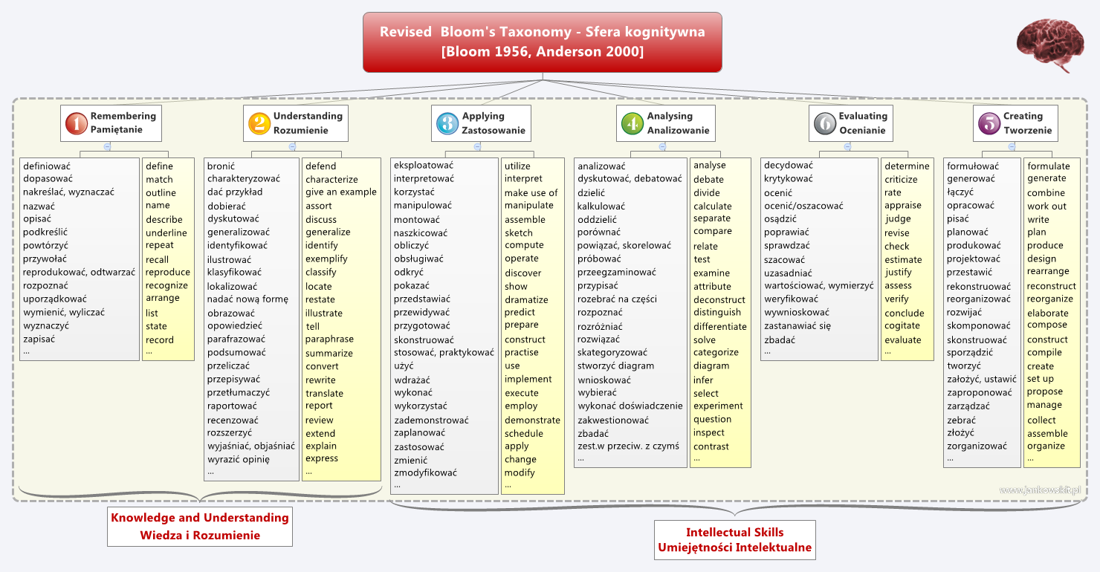

Slide 21
Wymagania edukacyjne
Wymagania edukacyjne są oczekiwanymi przez nauczyciela
osiągnięciami ucznia.
Nauczyciel formułuje wymagania edukacyjne
w oparciu o realizowany program nauczania.
Ustalając wymagania nauczyciel dokonuje ostatecznej selekcji elementów treści nauczania, rozsądnie zmniejszając ich liczbę - projektuje wymagania edukacyjne.

Slide 22
Formułowanie wymagań edukacyjnych – konstrukcja wg Blooma
Rzeczownik/ fraza z rzeczownikiem | Czasownik/ fraza z czasownikiem | Sposób realizacji danej aktywności | Poziom taksonomiczny
Wskazuje kto wykonuje zadanie | Opisuje wymagane zachowanie | Opisuje konkretne narzędzie, rezultat, miernik
Uczeń | wymienia nazwy czworokątów | na podstawie ich własności | Wiedza
Uczeń | porządkuje podane wyrazy | według kolejności alfabetycznej | Rozumienie
Uczeń | wyznacza cenę po podwyżce | stosując obliczenia procentowe | Zastosowanie
Uczeń | porównuje i znajduje różnice w budowie owadów i pajęczaków | wykorzystując ich charakterystyczne cechy | Analiza
Uczeń | tworzy zakończenie historii | uwzględniając cechy bohaterów | Synteza
Uczeń | ocenia, które postacie z powieści zasługują na uznanie | podając co najmniej dwa argumenty | Ewaluacja

Slide 23
Wymagania edukacyjne na poszczególne stopnie – Geografia klasa VII
Treści/ocena | Dopuszczający | Dostateczny | Dobry | Bardzo dobry | Celujący
Polskie lasy | • wskazuje na mapie obszary Polski charakteryzujące się największą i najmniejszą lesistością | • wymienia rodzaje lasów | •charakteryzuje poszczególne rodzaje lasów ze względu na skład gatunkowy i siedlisko | • wyjaśnia zależności między warunkami klimatycznymi a szatą roślinną • porównuje zbiorowiska leśne w różnych częściach Polski | • wyjaśnia przestrzenne zróżnicowanie wskaźnika lesistości w Polsce oraz na tle Europy • ocenia potrzebę racjonalnej gospodarki leśnej
Taksonomia Blooma | Wiedza | Wiedza | Rozumienie | Analiza | Synteza Ewaluacja
Taksonomia Niemierki | A | A | B | C | D

Slide 24
Wymagania edukacyjne na poszczególne stopnie – Matematyka klasa VIII
Treści/ocena | Dopuszczający | Dostateczny | Dobry | Bardzo dobry | Celujący
Twierdzenie Pitagorasa. | •zna twierdzenie Pitagorasa •wskazuje w trójkącie przeciwprostokątną i przyprostokątne •rozumie potrzebę stosowania twierdzenia Pitagorasa | •oblicza długość przeciwprostokątnej na podstawie twierdzenia Pitagorasa •oblicza długości przyprostokątnych na podstawie twierdzenia Pitagorasa •wskazuje trójkąt prostokątny w innej figurze | •rozwiązuje typowe zadania tekstowe o trójkątach, prostokątach, trapezach, rombach, w których stosuje twierdzenie Pitagorasa | •stosuje twierdzenie Pitagorasa w złożonych zadaniach o trójkątach, prostokątach, trapezach, rombach •konstruuje odcinek o długości wyrażonej liczbą niewymierną | •stosuje twierdzenie Pitagorasa w nietypowych zadaniach o trójkątach, prostokątach, trapezach, rombach •uzasadnia twierdzenie Pitagorasa
Taksonomia Blooma | Wiedza Rozumienie | Zastosowanie | Zastosowanie Analiza | Zastosowanie Analiza Synteza | Analiza Synteza Ewaluacja
Taksonomia Niemierki | A | B | C | C D | D

Slide 25
Różnice w znaczeniach
Zapisz dokładnie, co oznaczają dla Ciebie poszczególne stwierdzenia.
Stary człowiek (wiek, określ w latach)
Wysoki mężczyzna (wzrost w cm)
Wcześnie rano (godzina)
Głęboka woda (metry)
Daleko od domu (metry)
Szybka jazda samochodem (km/h)
Dobra pensja (zł)

Slide 26
Od podstawy do wymagania – krok po kroku
Przeczytaj podstawę programową swojego przedmiotu
Sporządź szczegółową listę wiadomości i umiejętności – pamiętaj o czasownikach operacyjnych
Każdemu elementowi z listy przypisz oznaczenie poziomów taksonomicznych
Przyporządkuj elementy z listy do ocen zwracając szczególną uwagę na poziom taksonomiczny
Pamiętaj, że w sformułowanych wymaganiach obowiązuje zasada kumulatywności

Slide 27
W rozporządzeniu w sprawie podstawy programowej w brzmieniu obowiązującym od 1 września 2024 r. czytamy:
V. Obliczenia procentowe. Szkoła Podstawowa, klasa VII-VIII. Uczeń:
1) przedstawia część wielkości jako procent tej wielkości;
2) oblicza liczbę a równą p procent danej liczby b;
3) oblicza, jaki procent danej liczby b stanowi liczba a;
4) oblicza liczbę b, której p procent jest równe a;
5) stosuje obliczenia procentowe do rozwiązywania problemów w kontekście praktycznym, również w przypadkach dwukrotnych podwyżek lub obniżek danej wielkości.
Zobacz: https://monitorpolski.gov.pl/DU/2024/996 [dostęp: 16.08.2024 r.]

Slide 28
Szczegółowa lista wiadomości i umiejętności
(fragment)

Slide 29
Wymagania edukacyjne na poszczególne oceny - fragment
Zagadnienie | Dopuszczający | Dostateczny | Dobry | Bardzo dobry | Celujący
Obliczenia procentowe Uczeń… | objaśnia pojęcie procent jako ułamek o mianow-niku 100 zamienia procent na ułamek i odwrotnie w prostych przykła-dach np. 50% to połowa objaśnia pojęcie procentu danej liczby jako jej części oblicza procent danej liczby w prostych przykła-dach np. 50% liczby a wyjaśnia potrzebę stosowania procentów w życiu codziennym wymienia poznane przykłady zasto-sowania procentów | zamienia procent na ułamek i odwrotnie oblicza procent danej liczby oblicza liczbę na podstawie danego jej procentu objaśnia pojęcia: cena netto, cena brutto rozwiązuje proste zadania związane z procentami np. oblicza o ile złotych zmieni się cena towaru po podwyżce/obniżce o dany procent oblicza cenę towaru po podwyżce/obniżce | oblicza liczbę większą lub mniejszą o dany procent oblicza, jakim procentem jednej liczby jest druga liczba rozwiązuje zadania związane z podwyżką/obniżką cen towarów | oblicza, o ile procent wzrosła lub zmniejszyła się liczba wykonuje obliczenia procentowe w róż-nych sytuacjach praktycznych, rozwiązuje zadania tekstowe związane z oblicze-niami procento-wymi, w tym zadania w kon-tekście prak-tycznym, również w przypadkach dwukrotnych podwyżek lub obniżek danej wielkości | rozwiązuje zadania tekstowe związane z obli-czeniami procen-towymi, w tym zadania w kontekście praktycznym swobodnie operuje procentami rozwiązuje zadania, w których dwukrotnie następuje zwiększenie i/lub zmniejszenie liczby o dany procent i prawidłowo interpretuje otrzymane wyniki
Określenie celów taksonomicznych wg Blooma | A – B Wiedza Rozumienie | B – C Rozumienie Zastosowanie | C - D Zastosowanie Analiza | D – E Analiza Synteza | D - F Analiza Synteza Ewaluacja

Slide 30
Ważne !!!
Jaki związek mają sformułowane
wymagania edukacyjne
z bieżącym ocenianiem osiągnięć uczniów?
Jak być powinno?
Jak jest?

Slide 31
Definiowanie celów w sferze kognitywnej ze wskazaniem pytania sprawdzającego i metody nauczania
Zastosowanie (kategoria celu wg taksonomii Blooma) | Efekt kształcenia | Uczeń oblicza procent danej liczby
 | Pytanie sprawdzające | Na podanym przykładzie objaśnij jak się oblicza procent danej liczby. Przykład: Oblicz 38% liczby 2500 Przykład uwzględniający dostosowania: Oblicz 25% liczby 120
 | Metody nauczania | Ćwiczenia rachunkowe, zagadki, quiz, rozwiązywanie zadań z kontekstem praktycznym, metoda projektu, zadania z metryczką do samooceny
Opracowanie własne na podstawie: https://www.jankowskit.pl/metodyka-nauczania-i-dydaktyka/taksonomia-blooma.html

Slide 32
Język oceniania i nie tylko….
Kartkówka
Diagnoza wstępna

Slide 33
Co się ocenia, czyli zakres oceniania
Art. 44b. 1. Ocenianiu podlegają:
    1) osiągnięcia edukacyjne ucznia;
    2) zachowanie ucznia.
I tylko to się ocenia!

Slide 34
Ocenianie – Ustawa o systemie oświaty
Art. 44b.
Ocenianie osiągnięć edukacyjnych ucznia polega na rozpoznawaniu przez nauczycieli poziomu i postępów w opanowaniu przez ucznia wiadomości i umiejętności w stosunku do:
  1) wymagań określonych w podstawie programowej kształcenia ogólnego lub efektów kształcenia i kryteriów weryfikacji w podstawie programowej kształcenia w zawodzie szkolnictwa branżowego oraz wymagań edukacyjnych wynikających
  z realizowanych w szkole programów nauczania;
  2) wymagań edukacyjnych wynikających z realizowanych w szkole programów nauczania – w przypadku dodatkowych zajęć edukacyjnych.

Slide 35
Ocenianie – Ustawa o systemie oświaty
Art. 44b.
4. Ocenianie zachowania ucznia polega na rozpoznawaniu przez wychowawcę oddziału, nauczycieli oraz uczniów danego oddziału stopnia respektowania przez ucznia zasad współżycia społecznego
i norm etycznych oraz obowiązków określonych w statucie szkoły.

Slide 36
Ocenianie – Ustawa o systemie oświaty
Art. 44b.
5. Ocenianie osiągnięć edukacyjnych i zachowania ucznia odbywa się w ramach oceniania wewnątrzszkolnego, które ma na celu:
informowanie ucznia o poziomie jego osiągnięć edukacyjnych i jego zachowaniu oraz o postępach w tym zakresie;
udzielanie uczniowi pomocy w nauce poprzez przekazanie uczniowi informacji
o tym, co zrobił dobrze i jak powinien się dalej uczyć;
udzielanie wskazówek do samodzielnego planowania własnego rozwoju;
motywowanie ucznia do dalszych postępów w nauce i zachowaniu;
dostarczanie rodzicom i nauczycielom informacji o postępach i trudnościach
w nauce i zachowaniu ucznia oraz o szczególnych uzdolnieniach ucznia;
umożliwienie nauczycielom doskonalenia organizacji i metod pracy dydaktyczno-wychowawczej.
Jak to rozumiesz?
W jaki sposób to realizujesz?

Slide 37
3 rodzaje oceniania uczniów
Ocenianie efektów nauki – porównywanie z wymaganiami edukacyjnymi
Ocenianie wspomagające naukę – ocenianie by wspierać
Ocenianie jako metoda nauki – ocenianie aby uczyć uczenia się, w tym także uczenia się przez całe życie.

Slide 38
Co oceniać a czego nie oceniać?
Oceniamy: Wiedza i umiejętności | Nie oceniamy:
Odpowiedzi ustne Sprawdziany Kartkówki Wypracowania Prace długoterminowe Prace krótkoterminowe Projekt edukacyjny Rozwiązywanie zadań Wykonanie doświadczenia Wypowiedzi w dyskusji Prezentacje … | Aktywność Praca na lekcji Przygotowanie do lekcji – „np” „bz” Prowadzenie zeszytu Zachowanie Inne ??? …

Slide 39
Co powinno być w statucie?
Warunki w ocenianiu szkolnym
Terminy (kiedy i do kiedy poprawia, do kiedy uzupełnia braki z nieobecności, jaki materiał może obejmować sprawdzian, kiedy rodzice mogą oglądać materiały związane z ocenianiem)
Liczby (ile sprawdzianów, kartkówek na dzień i na tydzień, jak duże formy sprawdzania, ile razy uczeń może poprawiać, ile ocen – trudna sprawa)
Zakres (co podlega ocenie – zawsze wiadomości i umiejętności, kompetencje kluczowe, opanowane algorytmy)
Sposób oceniania (słownie, opisowo, wg przyjętej skali, chronologiczny zapis ocen, zakaz stosowania wszystkich średnich, jak uczeń poprawia oceny, a można jeszcze inaczej…)
Źródło: G. Olszowska, O!Cena w szkole. Od przepisów do sztuki oceniania. Nieodrobione lekcje. Kraków 2023, s. 33-44

Slide 40
Nieuprawnione praktyki szkolne dotyczące oceniania
PRAWIE 100 NIEUPRAWWNIONYCH PRAKTYK ZWIĄZANYCH Z OCENIANIEM (alfabetycznie)
Źródło: G. Olszowska „O!Cena w szkole. Nieodrobione lekcje, Od przepisów do sztuki oceniania”, Kraków 2023, s.154-171

Slide 41
Ustawa o systemie oświaty
Rozdział 3a
Art. 44c.
1. Nauczyciel jest obowiązany indywidualizować pracę z uczniem na zajęciach edukacyjnych odpowiednio do potrzeb rozwojowych i edukacyjnych oraz możliwości psychofizycznych ucznia poprzez dostosowanie metod i form pracy
z uczniem.
2. Nauczyciel jest obowiązany dostosować wymagania edukacyjne, o których mowa w art. 44b ust. 8 pkt 1, do indywidualnych potrzeb rozwojowych i edukacyjnych oraz możliwości psychofizycznych ucznia, w przypadkach określonych w przepisach wydanych na podstawie art. 44zb.

Slide 42
Komu dostosować wymagania?
Zaburzenia rozwojowe – uczniowie posiadający orzeczenie o potrzebie kształcenia specjalnego
Odchylenia rozwojowe – uczniowie posiadający opinie pedagogiczne m.in. inteligencja niższa niż przeciętna
Specyficzne trudności w uczeniu się – dysleksja, dysortografia, dysgrafia, dyskalkulia
Nauczanie indywidualne
Uczniowie zdolni
Trudności w uczeniu się - uczniowie objęci pomocą psychologiczno-pedagogiczną nieposiadający opinii i orzeczeń
posiadającego opinię lekarza o ograniczonych możliwościach wykonywania przez ucznia określonych ćwiczeń fizycznych na zajęciach wychowania fizycznego – na podstawie tej opinii.

Slide 43
Dostosowanie wymagań edukacyjnych
Dostosowywanie wymagań to zastosowanie
do sformułowanych wymagań edukacyjnych, takich kryteriów, które uwzględniają możliwości
i ograniczenia, a więc dysfunkcje oraz mocne strony rozwoju i funkcjonowania ucznia.

Slide 44
Obszary dostosowania
warunki procesu edukacyjnego tj zasady, metody, formy, środki dydaktyczne
zewnętrzną organizację nauczania
( np. posadzenie ucznia słabosłyszącego w pierwszej ławce )
warunki sprawdzania poziomu wiedzy i umiejętności
( metody i formy sprawdzania i kryteria oceniania )

Slide 45
Sposoby dostosowania wymagań
Odpowiednie metody i formy pracy oraz środki dydaktyczne
Stosowanie odpowiednich kryteriów oceniania
Wydłużenie czasu pracy
Powtarzanie i utrwalanie materiału
Dzielenie materiału na małe fragmenty, etapowanie zadań
Dostosowanie stopnia trudności zadań
Wyraźne wskazanie, które wiadomości są konieczne do opanowania
Ocenianie toku rozumowania a nie wyników
Udzielanie pomocy w trakcie pracy ucznia – pytania pomocnicze, naprowadzanie, dodatkowe wskazówki
Mobilizowanie do pracy i jej ukończenia
Dostosowanie zadań domowych – ilościowo i jakościowo
Stosowanie pozytywnych wzmocnień, docenianie wkładu pracy ucznia

Slide 46
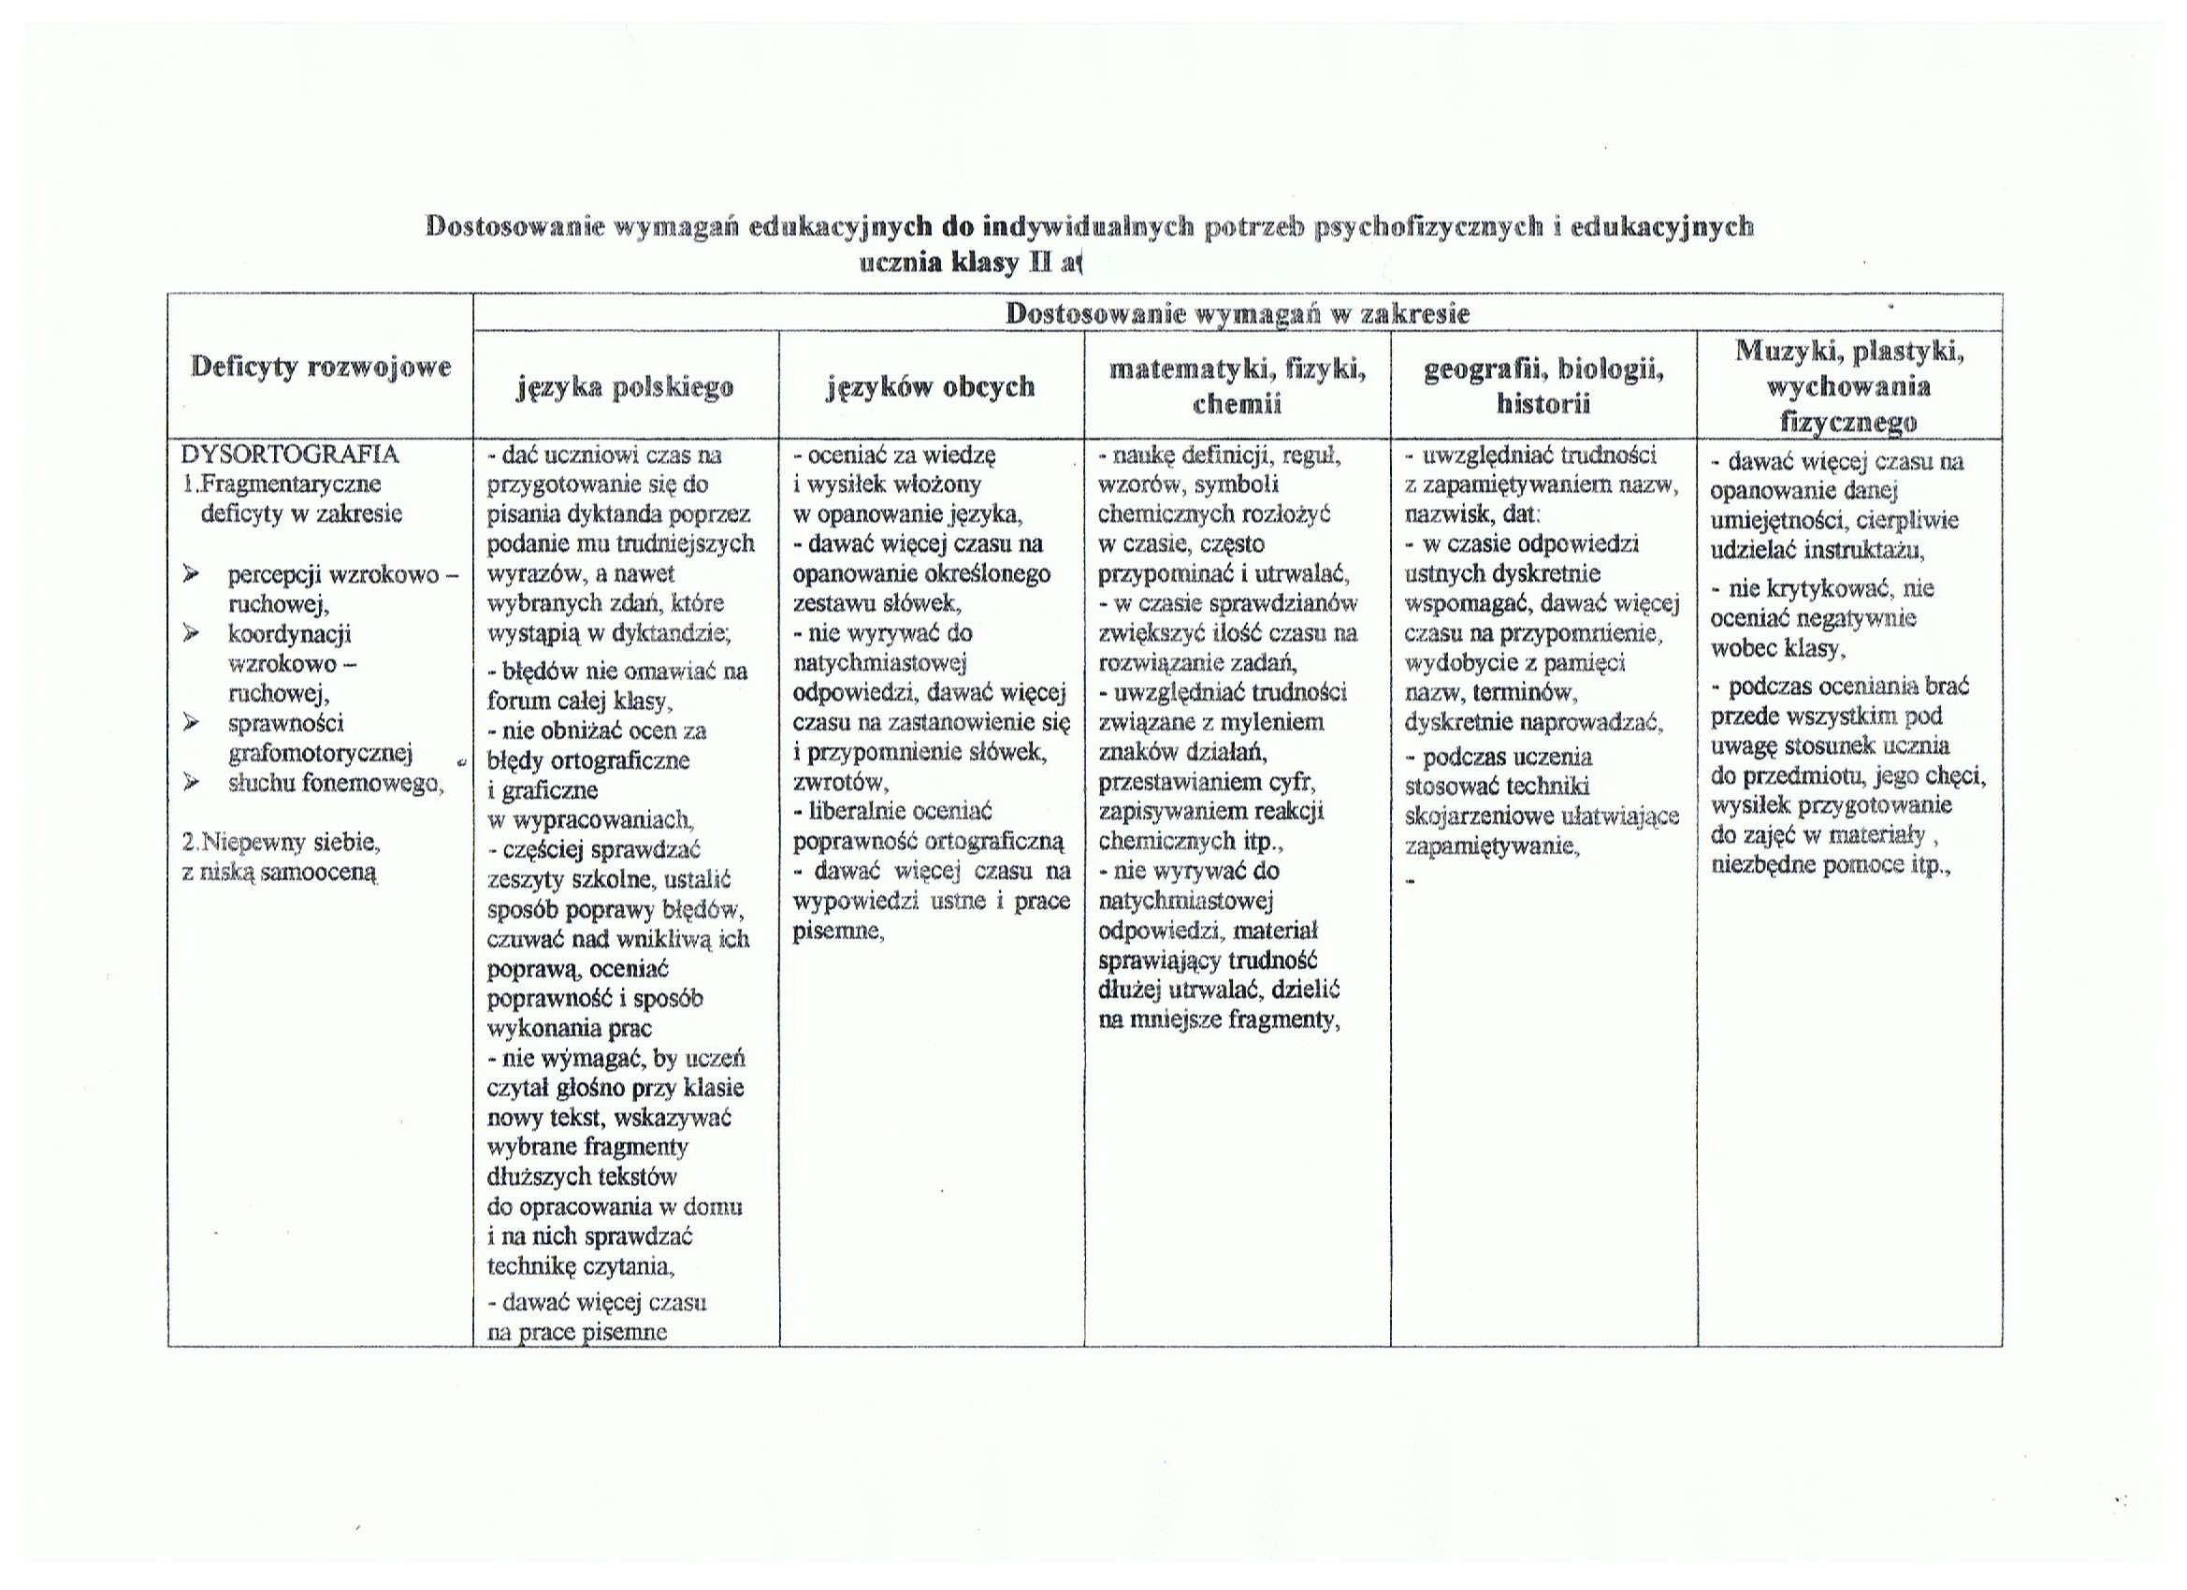

Slide 47
Dostosowanie wymagań edukacyjnych podsumowanie
powinno dotyczyć głównie form i metod pracy z uczniem, zdecydowanie rzadziej treści nauczania
nie może polegać na takiej zmianie treści nauczania, która powoduje obniżanie wymagań wobec uczniów z normą intelektualną
nie oznacza pomijania haseł programowych, tylko ewentualne realizowanie ich na poziomie wymagań koniecznych lub podstawowych
nie może prowadzić do zejścia poniżej podstawy programowej,
a zakres wiedzy i umiejętności powinien dać szansę uczniowi
na sprostanie wymaganiom kolejnego etapu edukacyjnego

Slide 48
„Błędy”w szkolnym ocenianiu osiągnięć ucznia
.
Przyjęcie za pewnik
„każdy nauczyciel sprawdzać i oceniać umie” – niewystarczająca wiedza z zakresu diagnozy osiągnięć uczniów (pomiaru dydaktycznego)
Brak planowania oceniania
- sprawdzanie i ocenianie jest procesem
- plan: co sprawdzam? (które cele, reprezentatywne względem treści kształcenia), kiedy
sprawdzam?(moment w procesie uczenia się) jak sprawdzam? (forma, narzędzie)
Brak układu odniesienia
- podstawa programowa, program nauczania
- sformułowane wymagania edukacyjne
- brak spójności pomiędzy tym, co jest w wymaganiach, a tym co jest oceniane
- hierarchia wymagań
Ilościowe rozumienie wiedzy i umiejętności ucznia
- Wiedza jest kategorią jakościową, ma swoją strukturę, trzeba ją szanować

Slide 49
„Błędy”w szkolnym ocenianiu osiągnięć ucznia
.
Przecenianie operacji matematycznych i nieuprawnione wyciąganie z nich wszystkich wniosków
- punktowe skale na wszystkie stopnie – „rzecz święta”
- liczenie średnich arytmetycznych, ważonych
- liczenie współczynników rzetelności
- wykresy, diagramy
- pseudodokładność – plusy, minusy, rozszerzanie skali
Ubóstwo form i narzędzi sprawdzania osiągnięć ucznia
- przede wszystkim albo tylko formy pisemne
- panowanie kartkówek
- bardzo często przewaga zadań 1-punktowych
- brak innych form, szczególnie form ustnych
- brak form praktycznych
- brak „zadań własnych”
- stosowanie gotowych sprawdzianów, które nie są skorelowane z tym, czego uczył nauczyciel

Slide 50
„Błędy”w szkolnym ocenianiu osiągnięć ucznia
.
Pułapki psychologiczne … w nauczycielu
- teoria atrybucji
- efekt Pigmaliona czyli samospełniająca się przepowiednia
- stereotypy
- uprzedzenia
- emocjonalna reakcja na zachowanie ucznia
Błędy poznawcze zakłócające obiektywizm oceniania
- subiektywizm w ocenianiu poziomu i jakości pracy jako efekt braku standardów w ocenianiu
- reglamentowanie czasu odpowiedzi i liczby pytań naprowadzających na właściwy tok
rozumowania
- efekt pierwszego wrażenia
- efekt aureoli
- efekt kontrastu
- zmiana granic tolerancji
- błąd zakotwiczenia
- przekleństwo wiedzy
- luka empatyczna

Slide 51
Błąd – prawda, która dopinguje do rozwoju
.
Zadaniem nauczyciela w procesie sprawdzania i oceniania osiągnięć uczniów jest uzyskać informację co (lub ile) uczeń umie względem podstawy programowej oraz pomóc mu poprawić błędy aby się rozwijał.
Mitologizowanie błędów – błąd jest czymś złym, błędów należy unikać, wszystko należy robić bezbłędnie, błąd ma negatywną wartość dydaktyczną
Margines prac uczniowskich – wykaz błędów
Błąd to nie koniec, to … początek drogi, jeśli…

Slide 52
Błędów ciąg dalszy…
Proces sprawdzania i oceniania polega na szukaniu i ocenianiu błędów i braków
Poprawiać można tylko oceny niedostateczne
Poprawiać można tylko oceny ze sprawdzianów
Inaczej organizuje się poprawę oceny niedostatecznej (żeby uczeń poprawił) a inaczej innych ocen (niech pokaże, że umie)
Odsuwanie poprawy ocen w czasie – działanie pod wpływem presji
Nieprzestrzeganie przepisów prawa, wiedzy naukowej i zdrowego rozsądku – negatywne skutki wychowawcze, spadek autorytetu nauczyciela

Slide 53
„Niegodziwości” w ocenianiu według prof. Niemierko
wśród nich są między innymi:
  traktowanie oceny jako nagrody lub kary,
  zamiana oceny przedmiotowej na wychowawczą,
  brak systematyczności w ocenianiu,
  brak rzetelnej informacji o tym, co uczeń umie, a nad czym powinien popracować,
  ocenianie intuicyjne oparte na subiektywnych odczuciach nauczyciela,
  sugerowanie się oceną z innych przedmiotów,
  ocenianie domniemanego wkładu pracy zamiast rzeczywistych postępów
  (nie dotyczy przedmiotów, w których zaangażowanie i wkład pracy ma wpływ na ocenę np. plastyka, muzyka, wychowanie fizyczne).
Źródło: B. Niemierko, Między oceną szkolną a dydaktyką. Bliżej dydaktyki, Wydawnictwa Szkolne i Pedagogiczne, Warszawa 1997

Slide 54
Pomiar dydaktyczny
Pomiar dydaktyczny ma sens, jeśli narzędzie jest:
Skonstruowane poprawnie, czyli uwzględnia wszystkie kategorie celów kształcenia
Spójne z wymaganiami edukacyjnymi na poszczególne oceny szkolne
Trafne, czyli mierzy to, co ma mierzyć – mierzy to, czego nauczył nauczyciel
Umożliwia uzyskanie informacji o stopniu spełnienia wymagań edukacyjnych przez ucznia, a nie tylko wybranych fragmentów wiedzy
Skłania ucznia do myślenia i analizowania, a nie tylko bezmyślnego wybierania odpowiedzi na chybił-trafił.

Slide 56



Książki…

Slide 57
Słowa na zakończenie…
Dokładnie zapoznaj się z podstawą programową zaczynając od preambuły
Przeprowadź diagnozę zespołu klasowego i dobrze wybierz program nauczania
Formułując wymagania edukacyjne używaj czasowników operacyjnych, uważnie określaj cele taksonomiczne i przypisuj sformułowane wymagania do ocen
Zanim dasz uczniom zadanie do rozwiązania rozwiąż je sam! Tak jak tego oczekujesz od ucznia, zobaczysz jakie czynności trzeba wykonać/zapisać i ile to zajmuje czasu. Daj uczniom szansę na samoocenę, podejmij dialog z uczniem
Najpierw pokaż, potem sprawdź czego uczniowie się nauczyli
Pamiętaj, że ocena to spełnienie wymogu formalnego, ważniejszy jest proces dochodzenia do wiedzy i umiejętności, błędy popełnione na tym etapie mogą być brzemienne w skutkach
Podejmij trud samodzielnego opracowania wymagań edukacyjnych, to naprawdę otwiera oczy ☺

Slide 58


Slide 59
Dziękuję za uwagę
☺

